Slide 1

图像分类
沈为
上海交通大学人工智能研究院

Slide 2
目录
1
简介
2
数据集和度量
3
基于词袋模型的图像分类
4
基于深度卷积网络的图像分类

Slide 3
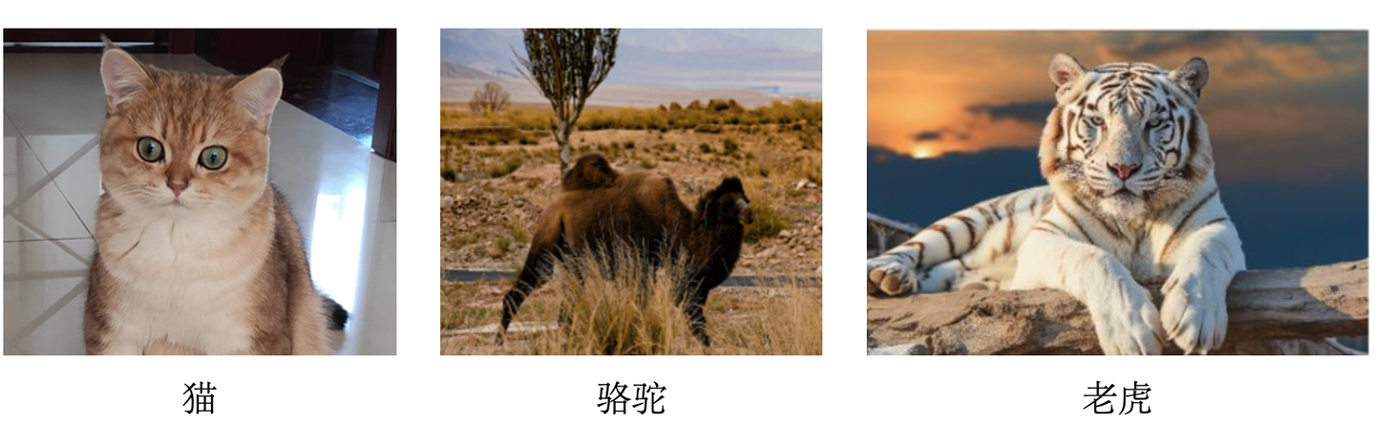
简介
图像分类——根据图像中的物体或者场景类别，给图像打标签
研究其它视觉识别问题的基础

Slide 4
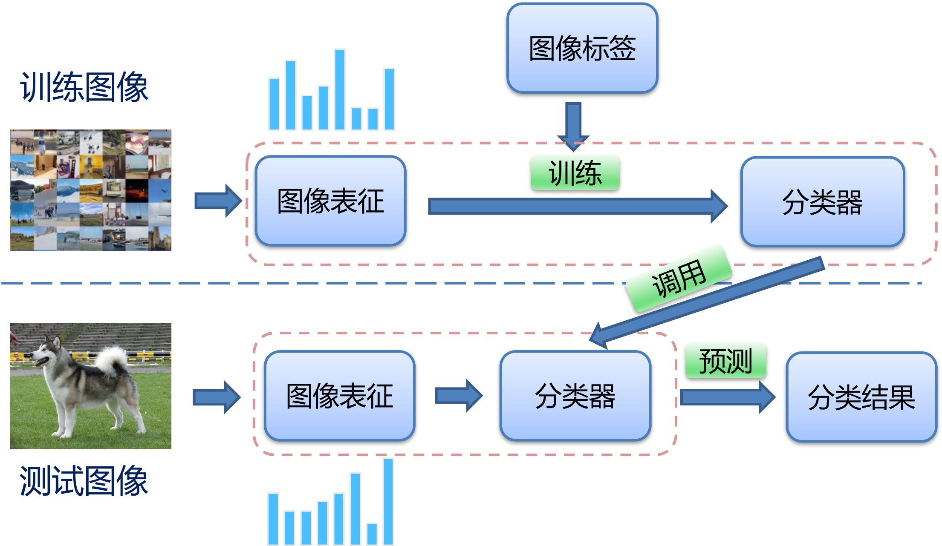
简介
图像分类流程

Slide 5
目录
1
简介
2
数据集和度量
3
基于词袋模型的图像分类
4
基于深度卷积网络的图像分类

Slide 6
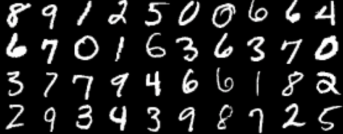
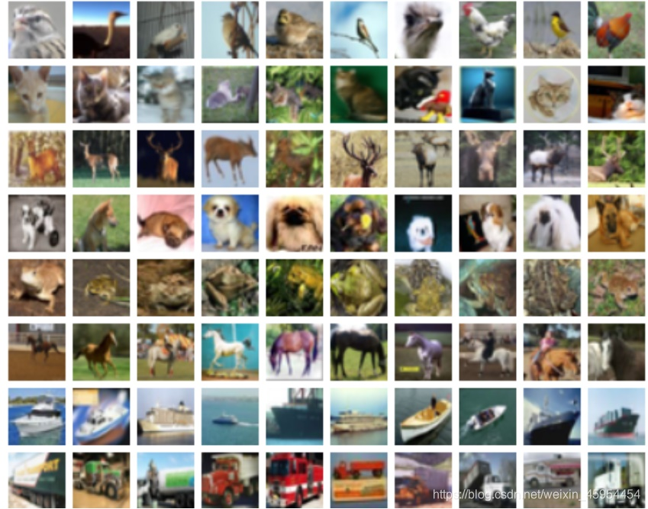
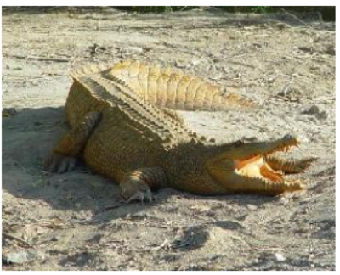
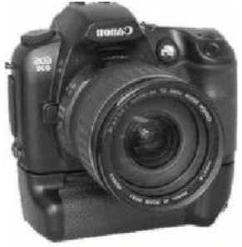
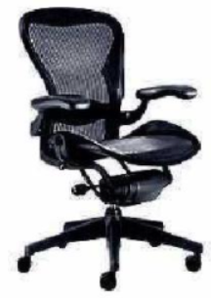
数据集
MNIST数据集
-6万幅训练图像，1万幅测试图像
-0-9十种数字
Cifar10数据集
- 6万幅训练图像，1万幅测试图像
-10种类别
Caltech101数据集
-9000多幅图像
-101种类别+1个背景类别

Slide 7
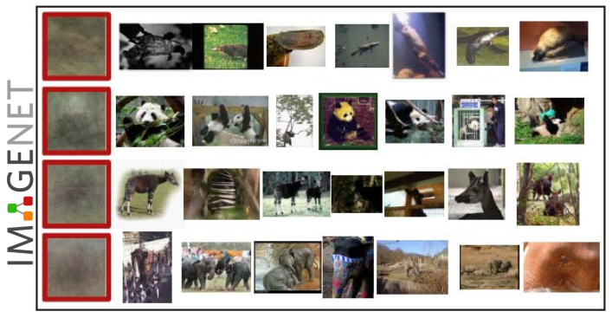
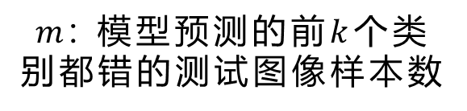
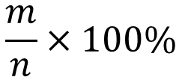
数据集与度量
ImageNet1K数据集
-100多万幅训练图像，5万幅验证图像，10万幅测试图像
-1000种类别
度量- Top K错误
$$\frac{m}{n}×100\%$$
$m$: 模型预测的前$k$个类别都错的测试图像样本数
n: 测试图像样本总数

Slide 8
目录
1
简介
2
数据集和度量
3
基于视觉词袋模型的图像分类
4
基于深度卷积网络的图像分类

Slide 9
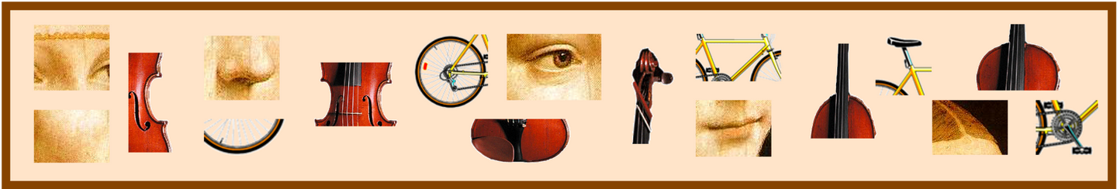
基于视觉词袋模型^{[1]}的图像分类
视觉词袋模型是一种提取图像表征的方法
从训练图像集中提取特征，形成特征库
–提取什么特征？SIFT特征
对特征库中的特征向量进行聚类，构建“视觉词典”
–如何聚类？k-means聚类
对特征向量聚类构建视觉词典，每个聚类中心（上图一个小块）即为一个视觉单词
[1] S. Lazebnik, et al. Beyond Bags of Features: Spatial Pyramid Matching for Recognizing Natural Scene Categories. CVPR 2006.

Slide 10
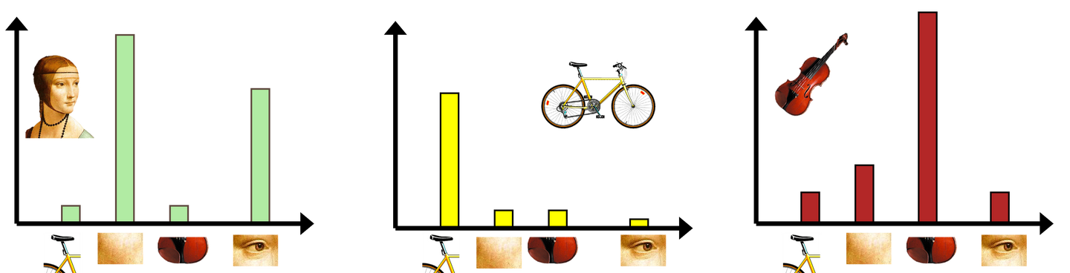
基于视觉词袋模型的图像分类
视觉词袋模型是一种提取图像表征的方法
用所学到的视觉词典对每幅图像的特征进行编码
–用直方图统计一幅图像中的视觉单词出现的频率
图像的每一个特征都可以在词典中找到一个与其最相似的视觉单词来表示

Slide 11
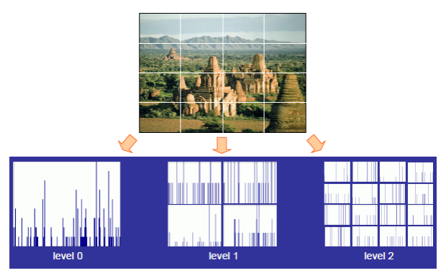
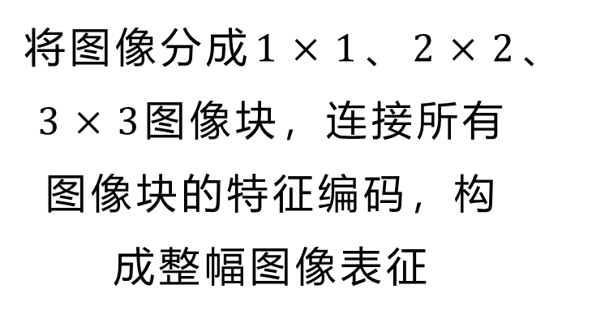
基于视觉词袋模型的图像分类
视觉词袋模型是一种提取图像表征的方法
基于特征编码对图像进行表征
–引入空间金字塔匹配（Spatial Pyramid Matching）提升表征能力
将图像分成$1×1$、$2×2$、$3×3$图像块，连接所有图像块的特征编码，构成整幅图像表征

Slide 12
目录
1
简介
2
数据集和度量
3
基于视觉词袋模型的图像分类
4
基于深度卷积网络的图像分类

Slide 13
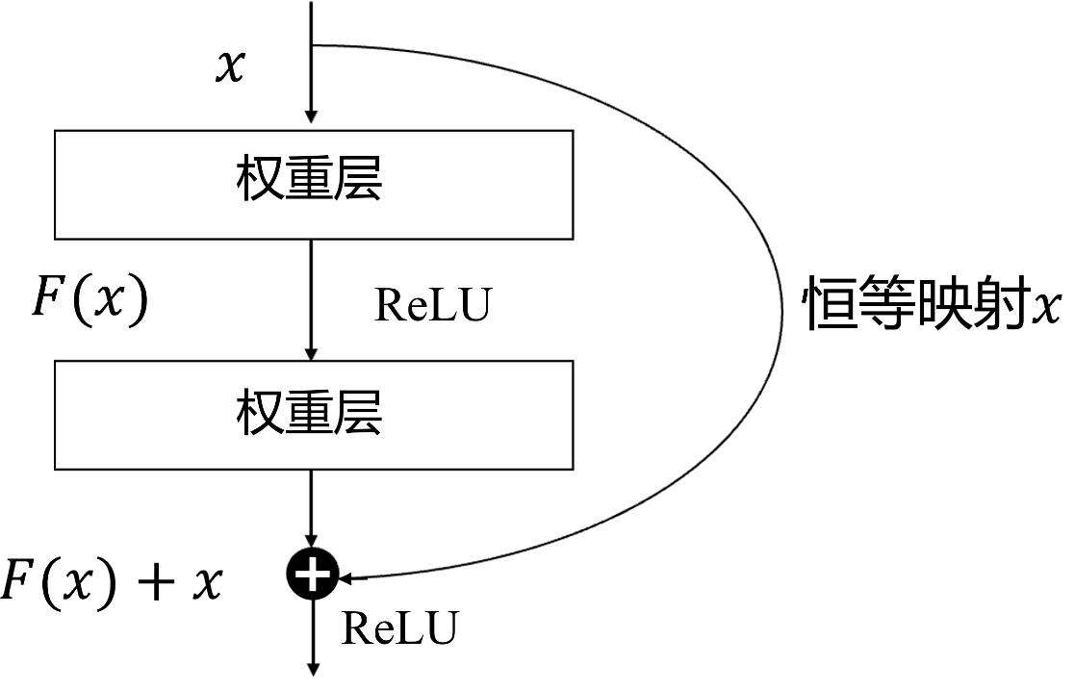
基于深度卷积网络的图像分类
深度卷积神经网络
-实现从图像到分类标签的端到端预测（表征提取与分类器训练不再分阶段训练）
代表性工作 - AlexNet^{[2]}，ResNet^{[3]}
ResNet提出的动机
-解决网络训练的退化问题，即层数更多的网络在训练集和测试集上的表现均不如层数少的网络
[2] A. Krizhevsky, et al. ImageNet Classification with Deep Convolutional Neural Networks. NeuriPS 2012.
[3] K. He, et al. Deep Residual Learning for Image Recognition. CVPR 2016.

Slide 14
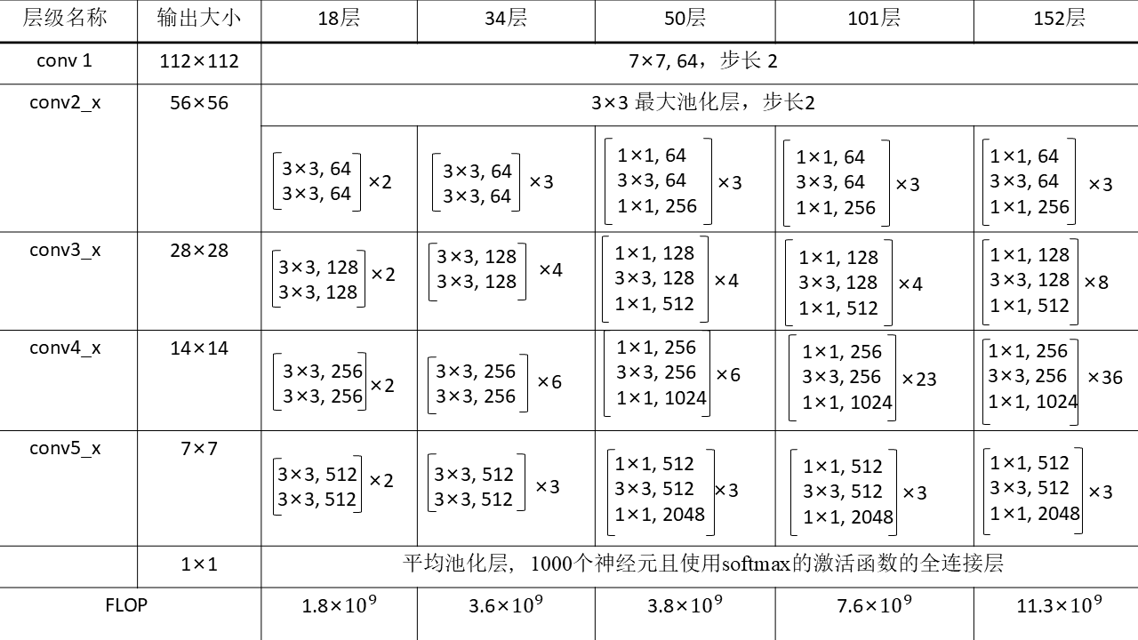
ResNet的架构

